Slide 1


ADVENTUREWORKS
LABORATORIO 1
Docente:
Gustavo Coronel
Alumnos:
Guevara Puente, Favio Jesús
Lazo Santoyo, Carlos Caleb
Escobar Aristizabal, Ricardo Dante
2021

Slide 2

ADVENTUREWORKS
DESCR
I
PC
ION
ADVENTURE WORKS es una gran empresa de fabricación multinacional. ADVENTURE WORKS fabrica y vende bicicletas de metal y de metal compuesto en los mercados de Norteamérica, Europa y Asia. Si bien su sede central de operaciones se encuentra en Bothell, Washington, con 290 empleados, en toda su base de mercado tiene distribuidos varios equipos regionales de ventas.

Slide 3
ADVENTUREWORKS
PROBLEMA
ADVENTURE WORKS ha crecido en estos últimos años de manera preponderante. Tras estos buenos resultados obtenidos Adventure works está intentando ampliar su cuota de mercado dirigiendo sus ventas a sus mejores clientes a través de un nuevo plan de marketing.
En ese sentido, la implementación de la inteligencia de negocios se desarrollará en el área de ventas ya que es la encargada de generar el mayor beneficio.
La empresa cuenta con 10 razones de ventas esenciales:
Estas razones permiten que la empresa cuente con una amplia cartera de clientes y alta demanda.
Razones
Precio
Promoción
Anuncios de revista
Otros
Anuncios de televisión
Manufactura
Revisión
Demo evento
Patrocinio
Calidad

Slide 4
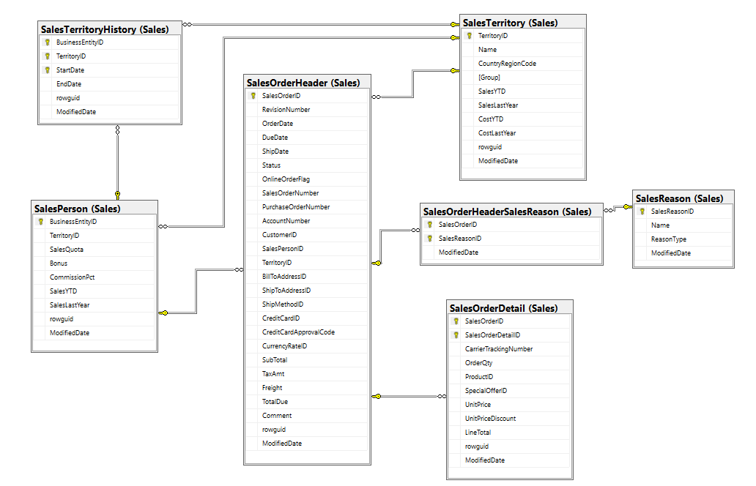
ADVENTUREWORKS
MODELO
TRANSACCIONAL

Slide 5
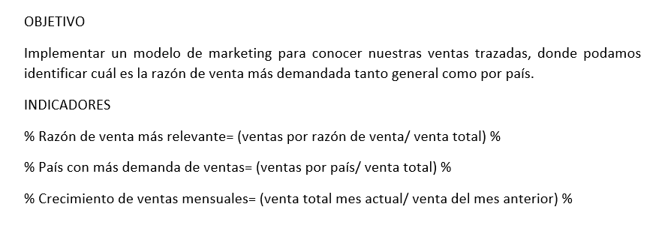
ADVENTUREWORKS
I
ND
I
CADORES

Slide 6
ADVENTUREWORKS
DI
SEÑO
DIMES
IONALL

